Slide 1
Images

Slide 2
Contenu du TD
Insérer une image est un acte aisé
mais cela peut vite devenir un casse-tête
  quand on veut mettre l’image où on veut
  ou pour faire face à la taille d’un fichier dans lequel plusieurs images ont été insérées
Dans les transparents suivants, nous montrons quelques éléments du TD.

Slide 3
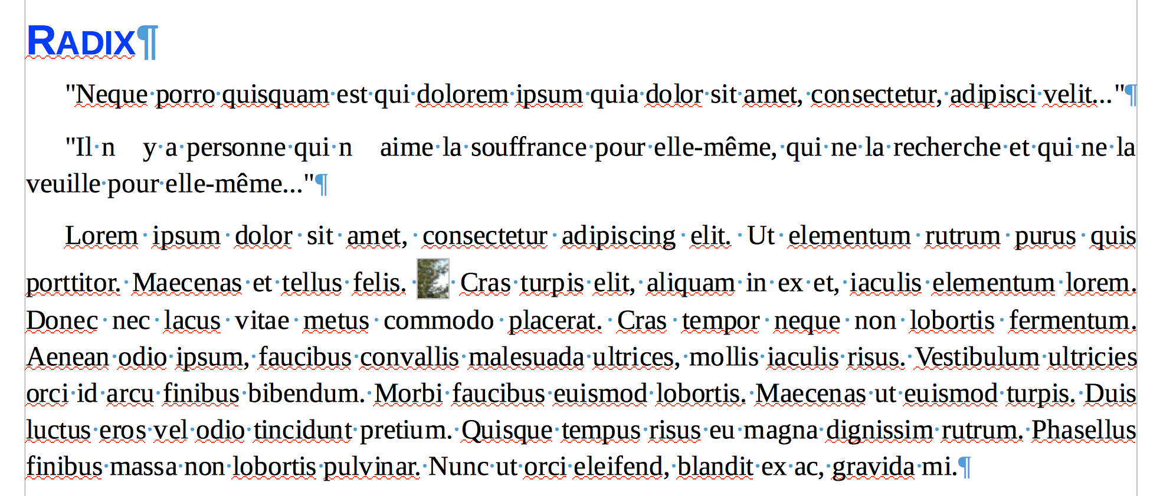
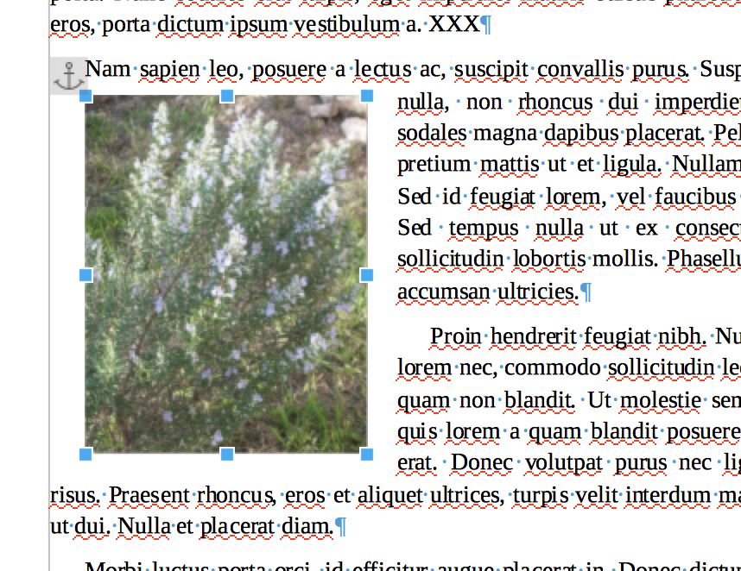
Ancrage et habillage d’images
Notes:
Dans ce transparent, deux exemples d’ancrage et habillage :
Ancrage comme caractère qui sera vu en exercice
Ancrage comme paragraphe : on pourra noter le peu d’espace perdu et le décalage du texte par rapport à l’image.

Slide 4
Taille DE FICHIERS
Taille d’une photo prise par un smartphone :
  variable selon paramétrage, qualité de l’appareil, sujet pris en photo
  Mais en général grosse : 1 à 10 Mo ?
Documents avec plusieurs photos :
  Taille du fichier = environ somme des tailles des images (texte devient de taille négligeable)
  Problème = taille non gérable par le logiciel (ralentissement, « plantages », …)
  Nécessité de savoir réduire la taille des images

Slide 5


Formats D’IMAGE
Deux grandes familles :
  Images matricielles : rectangle de pixels
    De base avec des images captées (photos, scanners, …)
    Risque de phénomène de pixellisation dans images
  Images vectorielles : définition par objets mathématiques
    Outils de dessins
Les formats d’images dépendent aussi d’autres critères :
codage couleur, compression avec ou sans perte, …

Slide 6
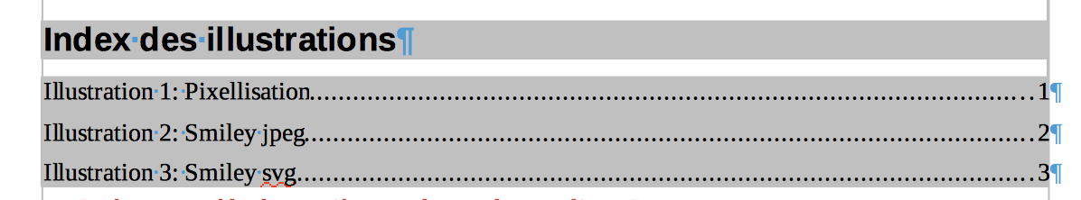
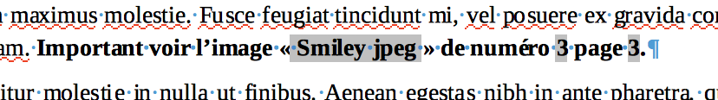
Renvois et légende d’images
Réaliser une table des images se réalise comme une table des matières
Possible de faire des renvois automatisés dans le texte vers les images (après avoir mis des légendes numérotées)

Slide 7
Droit de l’image
Notions complexes et évolutives
Par défaut, sans information, considérez qu’une image n’est pas utilisable.

